Slide 1

COMENZAR JUEGO
INSTRUCCIONES
SALIR DEL JUEGO

Slide 2
-SI NO ACIERTAS VUELVES A LA PREGUNTA
ANTERIOR
-SI APARECE UNA IMAGEN CLIKA AL RATON
SUERTE
SALIR
COMENZAR

Slide 3
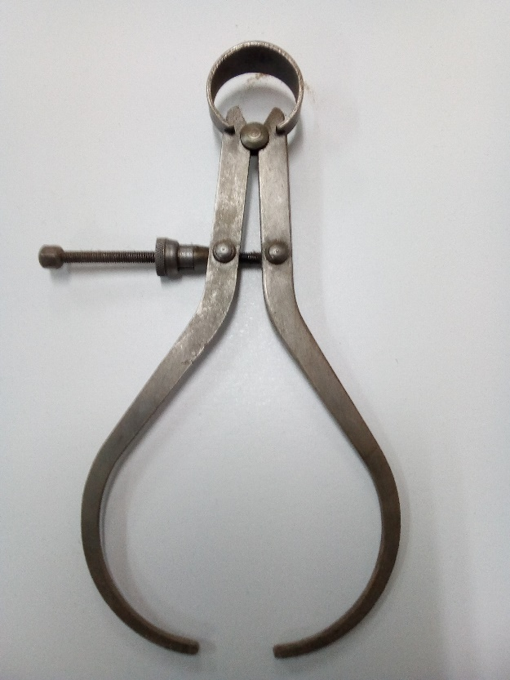
¿QUÉ HERRAMIENTAS VES EN LA IMAGEN?
Compás de interiores
Pie de rey
Calibre
Compás de exteriores

Slide 4
EN UNA SIERRA DE MANO DE CORTE CURVO...
El filo cortante de los dientes es frontal.
El filo cortante no tiene dientes.
Mide interiores.
Mide exteriores.

Slide 5
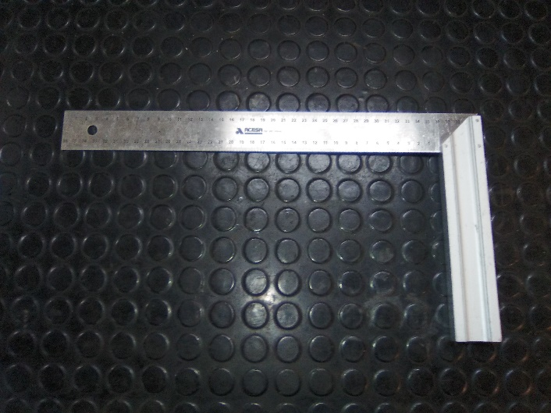
¿QUÉ HERRAMIENTA VES EN LA IMAGEN?
Escuadra
Escuadra circular
Metro
Transportador de angulos

Slide 6
LA DIFERENCIA FUNDAMENTAL ENTRE UNA BROCA DE MADERA Y OTRA DE METAL ES:
Son iguales
La de madera presenta en su extremo una punta de centrado y dos trazadores laterales.
La de madera tiene su extremo plano
No existen brocas para madera

Slide 7
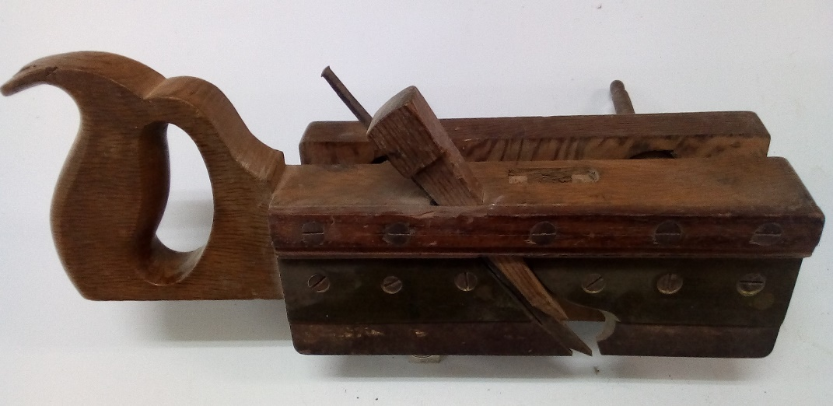
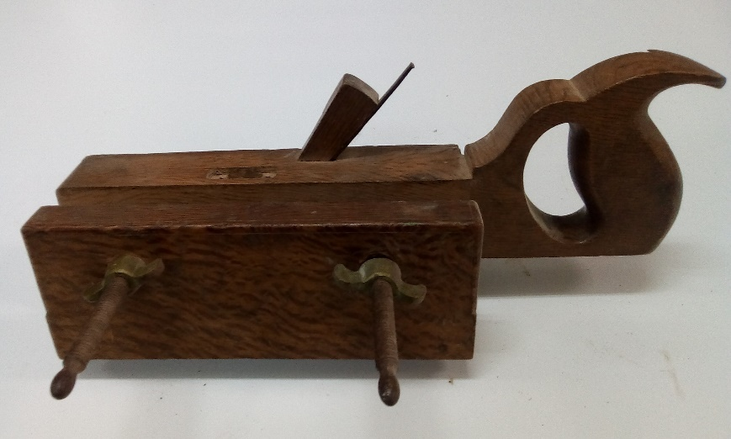
¿QUÉ HERRAMIENTA VES EN LA IMAGEN?
Garlopín
Garlopa
Carda
Cepillo acanalador antiguo de carpintero

Slide 8
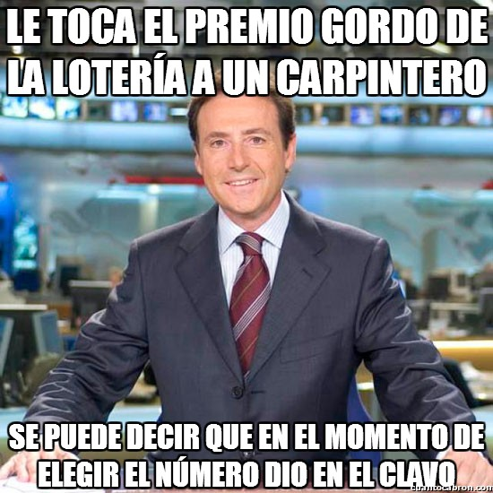
siguiente

Slide 9
¿PARA QUÉ SIRVE UN COMPÁS DE CORREDERA?
Para medir profundidad.
Para medir interiores.
Para medir interiores, exteriores y de profundidad.
Para medir exteriores.

Slide 10
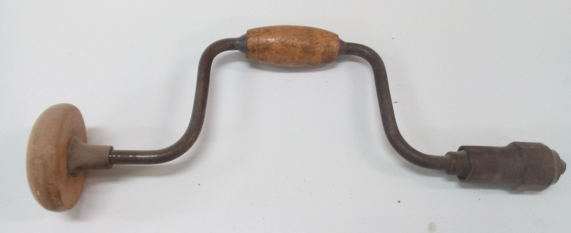
¿QUÉ HERRAMIENTA VES EN LA IMAGEN?
Taladro eléctrico
Broca
Punzón
Berbiquí de trinquete

Slide 11
¿QUÉ GRADUACIÓN TIENE UN ESCANTILLÓN?
10 mm
Ninguna.
10 ºC
10 ºF

Slide 12
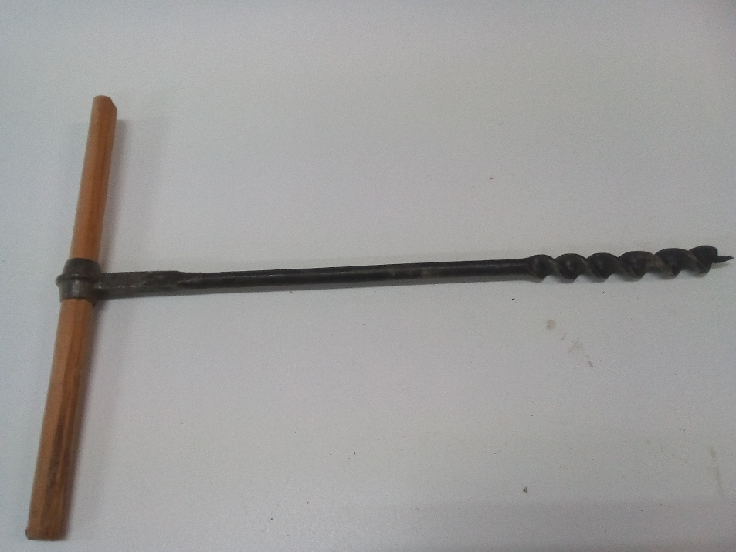
¿QUÉ HERRAMIENTA VES EN LA IMAGEN?
Barrena
Punzón
Taladro eléctrico
Berbiquí de trinquete

Slide 13
¿PARA QUÉ SIRVE EL ESCANTILLÓN?
Para transportar ángulos.
Para medir el ancho de una pieza en mm.
Para medir largo de una pieza e m.
Para comprobar que una tabla es plana y para efectuar trazados precisos con una cuchilla de marcar.

Slide 14


